Slide 1
Bay Area Compliance Laboratories Corp.
DLC认证介绍
The DesignLights™ Consortium (DLC) Qualified Products List
Technical Requirements v2.1
www.baclcorp.com

Slide 2
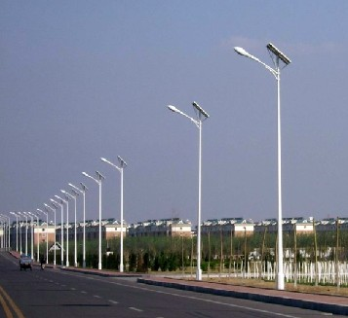
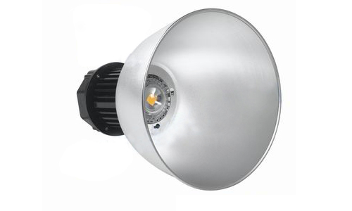
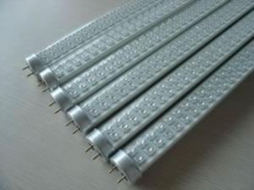
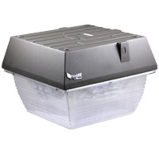
什么是DLC QPL
商用产品认证
http://www.designlights.org/
Notes:
DLC是NEEP主导的认证计划
NEEP是成立于1996年的地方非盈利性机构，其使命是，通过公共政策，计划策略及教育，加速北美及西太平洋地区的建筑能效发展。
DLC商用照明计划始于1998年，对高质量、高性能、高效率的商业照明解决方案进行推动。DLC通常会同联邦政府、地方及州政府，以及事业机构，节能计划合作组织成员等进行合作。
DLC到今年止，已经发展了14年，其致力于尖端技术的信息传播，教育，提供工具及技术支持。
2009年DLC成立QPL，即认证产品清单。
合作成员(member)认为，只有经过严格测试和验证，具有高质量、高性能的产品才有资格获得能源补贴。因此他们发展该认证清单DLC QPL，限制补贴范围，在小范围（公共事业的能效计划、地区性的能源刺激计划及节能计划等）形成一个贸易壁垒。

Slide 3
Notes:
DLC有着比较独特的组织架构和运行模式
Members即成员，是DLC的主要组成部分，这与ENERGYSTAR的partner是两个概念
成员提供资金，制定发展战略，以及有最终决定权
D&R是美国非常著名的能效顾问公司，该公司曾服务能源之星认证。目前除了负责审核DLC申请，还负责审核DOE lighting facts申请。
Technical Committee是负责技术标准部分。

Slide 4
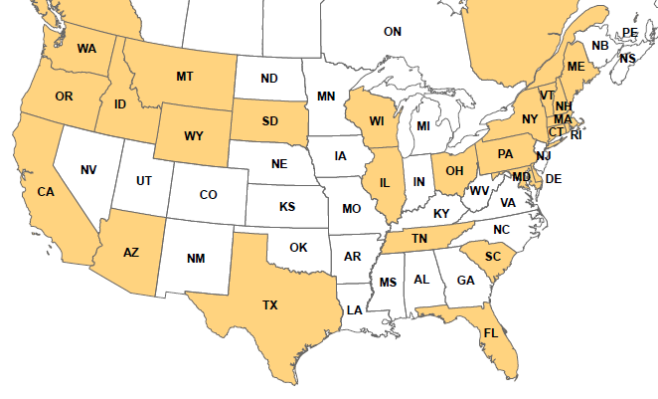
MEMBER MAP
Notes:
DLC的成员主要集中在北美沿海和中部比较发达的城市，这些城市有些工业相对比较发达，节能潜力比较高

Slide 5
MEMBERS
Notes:
DLC目前共有成员61个，
魁北克电力公司
NSTAR，马赛诸塞和波士顿地区电气公司，10年10月18号被美国东北电力47.1亿美元收购合并成为美国最大电力公司之一
BGE比如马里兰州巴尔的摩电气公司
国家电网
PECO埃克斯龙电器公司子公司，
加拿大自然资源局
NEEA西北能效联盟，联合100多家美国西北地区事业机构和能效组织

Slide 6
Notes:
DLC自成立QPL以来，以11年到12年发展最为迅速
目前DLC的列名有24M之大，列名产品超过3万个型号。
其中路灯列名超过1万两千个，占主要部分，也是DLC补贴的重点产品
High bay，广场区域照明，停车场照明及室外装饰灯具都超过一千个型号

Slide 7
非营利性合作组织主办
主要在北美有影响力
主要认证商用大型LED灯具偏重户外应用
为能效刺激计划提供依据
认证主要针对大型采购，面向事业公司管理者、采购商
有DLC合作组织及地方能效机构提供刺激和补贴
自愿性认证
联邦政府主管的能效计划
影响北美、欧洲、澳洲等
包括LED灯具及荧光灯、卤素灯、HID灯等小型家用灯具
引导居民消费
主要针对零售、也同时影响大型采购。主要面向消费者
有国家组织的补贴及地方、各能效机构的补贴
自愿性认证

Slide 8
DLC目前标准版本为V2.1
涵盖37类产品(比2.0版本增加5类产品)
Notes:
(每年大约更新两次，此次更新时间2013-9-27)
旧版本2.0标准认证的产品不需要升级（相比旧标准产品要求没有变化只是增加了分类）
新标准增加了直线型灯具（支架灯），并按照不同的光分布分为四种类型
0.6m灯管被增加到标准中

Slide 9
1 | Outdoor Pole/Arm-Mounted Area and Roadway Luminaires
2 | Outdoor Pole/Arm-Mounted Decorative Luminaires
3 | Outdoor Wall-Mounted Area Luminaires
4 | Bollards
5 | Parking Garage Luminaires
6 | Fuel Pump Canopy
7 | Landscape/Accent Flood and Spot Lighting
8 | Architectural Flood and Spot Lighting
9 | Stairwell and Passageway Lighting
10 | Wall-wash Luminaires
11 | Track or Mono-point Directional Lighting Fixtures
12 | Vertical Refrigerated Case Lighting
13 | Horizontal Refrigerated Case Lighting
Notes:
第一个是典型路灯，广场照明，是高杆安装的。第二个是高杆安装的装饰灯具，性能要求上光通量与路灯一致，只是光分布要求较低，这个产品可以向上照射，路灯不可以，光效为60（路灯为70）。这个产品长的可能像橡果，（冰河世纪4）
第三类为墙壁安装的区域照明，注意这个是室外灯具，这个产品分类貌似与能源之星灯具的室外定向灯具有一定重合。光通量都是300，向上不能有光。但能源之星光效只要求35，寿命35000，DLC要求70，寿命50000
第四个为类似路桩栅栏的灯。第7类和第8类产品是重点照明，不过DLC对角度的要求并不高，但必须宣称一个NEMA 光束类型，比如NEMA 6X7，代表10%光束角的范围。两类产品主要区别为光通量，1000流明以下为第7类。
第9类产品要求必须配备传感器。从第十类开始是室内灯具，10类洗墙灯，目前黎明产品不多。11类是轨道灯。

Slide 10
14 | Display Case Lighting
15 | 2x2 Luminaires for Ambient Lighting of Interior Commercial Spaces
16 | 1x4 Luminaires for Ambient Lighting of Interior Commercial Spaces
17 | 2x4 Luminaires for Ambient Lighting of Interior Commercial Spaces
18 | Linear Ambient Luminaires: Indirect
19 | Linear Ambient Luminaires: Indirect/Direct
20 | Linear Ambient Luminaires: Direct/Indirect
21 | Linear Ambient Luminaires: Direct
22 | High-bay Fixtures for Commercial and Industrial buildings
23 | Low-bay Fixtures for Commercial and Industrial buildings
24 | High-bay-Aisle Lighting
Notes:
14类是条形灯通常安装在玻璃橱边缘 的展示柜照明 15到17是面板灯
18到21都是一样的支架灯，只是光分布不同。这类产品一般是吊装或表面安装，宽度不超过12英寸。产品可能首尾可以连接，按照光分布，分为直射0-60:40%，反射90-150:50%，半直射0-60:40%, 90-150:35%和半反射90-150:50%，0-60:25%灯具。
High bay 和low bay有不同的光通量要求（10000和5000）因为安装高度不同

Slide 11
T8 Replacement Lamps
1.2m灯管 | Four-foot Linear Replacement Lamps
0.6m灯管 | Two-Foot Linear Replacement Lamps
无论是直接替换型还是外置/内置电源的改进型灯管，都作为此类。
灯管为T8，目标是替换荧光灯管。
不同长度的灯管必须装入相应尺寸的嵌入式面板中进行测试。
产品要同时满足单管性能要求，及整灯的性能要求。
Notes:
LED替换式的T8灯管一度是DLC认证的热点，目前列名的产品有八百多个型号
在旧标准中，安装方式的要求和居高比的要求都曾是比较难以满足的。在标准更新后，安装方式要求已经免除了，所有灯管，无论是否可以直接替换荧光灯，都可以，也必须分到替换灯管类别里面。这里指的直接替换是指LED灯管在安装时不用拆除灯具内 的荧光灯镇流器。另外，DLC不许灯管以翻新套件的形式列名，也就是说，外置电源一拖三或一拖四的产品可能无法认证。这类产品的性能要求DLC还在评估中。
此次标准更新了0.6米灯管的要求，不过计划中增加的0.6米U形管没有出现在标准中。
要求方面，不计算公差的情况下，1.2米T8管单管光通量要求1600流明，光效100，双管配灯盘3000流明，光效85
0.6米T8管单管要求光通量800lm，光效也是100，三管配灯盘2000流明，光效85，色温5000，显指80，寿命50000小时

Slide 12
SPECIFICATION CRITERIA METRICS
Minimal Lumen Output
Zonal Lumen Density
CCT
CRI
Efficacy
L₇₀ Lumen Maintenance
Warranty
Power Factor and THD
Notes:
CRI室内灯具要求80，比如冰箱灯，面板灯，灯管，
室外灯具要求65，比如路灯，车库灯，油站灯
High bay和low bay要求70
CCT室外和highbay最高可以宣称5700K，室内灯具可以宣称5000K
展示柜、high bay及low bay和隧道灯要求寿命35000其他要求50000小时
担保要求5年
功率因数0.9， THD小于等于20%

Slide 13
Tolerances
Performance Metric | Tolerance
光通量 | -10%
光效 | -3%
CCT | ANSI C78.377
CRI | -2 points
Power Factor | -3%
Total Harmonic Distortion | +5%
Notes:
以上公差适用于所有产品
该公差参考了能源之星制造商指引

Slide 14
寿命条件的满足
有两种方式满足灯具的寿命条件:
Option 1
LM-80测试报告
ISTMT 测试报告
TM-21 calculator
Option 2
灯具的6000小时的LM-79报告

Slide 15
寿命条件的满足
Option 1
LM-80 Test Inputs
 | Description of LED Light Source Tested (manufacturer, model, catalog number) |  |  | Test Data for 55⁰C Case Temperature |  |  | Test Data for 85⁰C Case Temperature |  |  | Test Data for 95⁰C Case Temperature
 | LED Package |  |  | Time (hours) | Lumen Maintenance (%) |  | Time (hours) | Lumen Maintenance (%) |  | Time (hours) | Lumen Maintenance (%)
 |  |  |  | 1000 | 99.63% |  | 1000 | 99.36% |  | 1000 | 99.25%
 |  |  |  | 2000 | 99.19% |  | 2000 | 98.73% |  | 2000 | 98.58%
 |  |  |  | 3000 | 98.53% |  | 3000 | 97.94% |  | 3000 | 97.60%
 |  |  |  | 4000 | 97.98% |  | 4000 | 97.29% |  | 4000 | 97.02%
 |  |  |  | 5000 | 97.25% |  | 5000 | 96.48% |  | 5000 | 96.12%
 | LM-80 Testing Details |  |  | 6000 | 95.23% |  | 6000 | 96.32% |  | 6000 | 63.23%
 | Total number of units tested per case temperature: | 29
 | Number of failures: | 0
 | Number of units measured: | 29
 | Test duration (hours): | 6000
 | Tested drive current (mA): | 30
 | Tested case temperature 1 (T_{c}, ⁰C): | 55
 | Tested case temperature 2 (T_{c}, ⁰C): | 85
 | Tested case temperature 3 (T_{c}, ⁰C): | 95
 | In-Situ Inputs
 | Drive current for each LED package/array/module (mA): | 30
 | In-situ case temperature (T_{c}, ⁰C): | 25
 | Percentage of initial lumens to project to (e.g. for L₇₀, enter 70): | 70
 | Results
 | Time (t) at which to estimate lumen maintenance (hours): | 36000
 | Lumen maintenance at time (t) (%): | 50000
 | Calculated L70 (hours): | 50000
 | Reported L70 (hours): | 36000

Slide 16
寿命条件的满足
Option 1
Results
Time (t) at which to estimate lumen maintenance (hours): | 36000
Lumen maintenance at time (t) (%): | 82.57%
Calculated L70 (hours): | 53000
Reported L70 (hours): | >36000

Slide 17
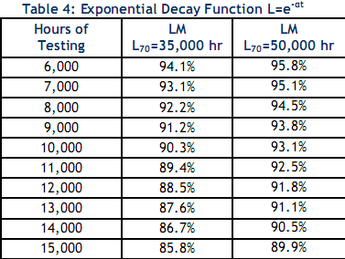
寿命条件的满足
Option 2

Slide 18
DLC当前实验室要求
BACL
LM-79:
Lighting Facts listed lab
LM-80:
NVLAP, or
LED Manufacturer In-House Testing
ISTMT:
OSHA NRTL
UL DAP
“CALiPER Recognized”: NVLAP LM-79 Accreditation
√
√
根据新的DLC实验室认可政策要求，DLC将调整LM-80实验室认可要求，改为EPA认可实验室，没有授权的制造商实验室出具的测试报告将不再被接受。新政策计划在2014/01/01正式生效
√
Notes:
客户需要在递交时准备ISTMT LM-80和LM-79报告

Slide 19
GETTING LISTED
Step 1:
MFR tests their product
Step 2:
MFR submits a DLC application
Step 3:
DLC reviews the application
Step 4:
DLC approves the application
LM-79 integrating sphere report
LM-79 integrating sphere report
Verify that LM-79 claimed metrics are accurate
Product appears on the DLC QPL
IES file
IES file
Verify integrating sphere criteria for the given application
ISTMT
LM-80, ISTMT, and warranty
Verify zonal lumen density data
LM-80
DLC application form
Verify LM-80, ISTMT, warranty
19

Slide 20
递交方式
网页递交
邮件递交

Slide 21
网页递交
Notes:
7月12日DLC更新了网站后，在线申请方式一直未能恢复

Slide 22
邮件递交
info@designlights.org

Slide 23
Fee
单个型号$500，不同CCT作为同一group递交
单个型号$500，使用内部测试数据递交的family产品$25
Private Label费用$50
Notes:
费用由NEEP直接收取，DLC收到客户的申请资料后会向客户发出invoice。客户填写完整信用卡信息后，确认金额并将付款单传回给NEEP，DLC将进行扣款，并开始审核。

Slide 24
资料要求
Application Form (xlsx)
specification sheet
LED package specification sheet
LM-79 report(s)
IES photometric file
Warranty
Self-certification Statement (docx)
installation instructions
safety certification
Lumen maintenance information
Notes:
这些资料中，客户的规格书是最容易出现不符合要求的地方

Slide 25
PRODUCT FAMILY GROUPS
Intended for products which has scalable performance characteristics
Testing sufficient to “bracket” group:
Scaled performance tables
LM-79s for lowest light output, lowest efficacy, additional CCTs
IES files for additional optics
LM-80 for LEDs
ISTMT for worst case thermals
ALL testing (for both single products and family groups) must be demonstrably “worst-case” conditions

Slide 26
LED Lighting Facts
Lighting Facts Label的列名是DLC审核的前提
递交lightingfacts时必须勾选实测值选项，并在5项关键参数处填入实测值
在是否申请DLC处，勾选申请DLC
Optional Metrics
特殊类别产品
Notes:
除了申请时必填的5个关键参数外，申请DLC的产品，还必须填写部分可选上报参数。所有产品必须填写电压及电压类型。
面板灯，支架灯，high bay low bay及灯管还需要上报DUV值
面板灯还需要上报两个平面居高比
翻新套件不需要，也不能申请lightingfacts，灯管只可以用单管数据申请。

Slide 27
递交常见问题
Notes:
除了申请时必填的5个关键参数外，申请DLC的产品，还必须填写部分可选上报参数。所有产品必须填写电压及电压类型。
面板灯，支架灯，high bay low bay及灯管还需要上报DUV值
面板灯还需要上报两个平面居高比
翻新套件不需要，也不能申请lightingfacts，灯管只可以用单管数据申请。

Slide 28
递交常见问题
使用LED灯管的灯具申请DLC
目前此类灯具不可以申请

Slide 29
递交常见问题
旋转灯头的LED灯管
目前此类灯具不可以申请

Slide 30
递交常见问题
宽电压产品的测试电压
一般认为120V为光电测试的要求电压，最高电压下测试THD和PF

Slide 31
递交常见问题
ISTMT温度测试公差
DLC接受热电偶公差≤1.1ºC或者0.4%，取大者。

Slide 32
递交常见问题
LM-80驱动电流误差
DLC接受5%的公差。

Slide 33
递交常见问题
担保是否有要求
DLC要求客户对整个灯具，包含光源、外壳、散热器、电源和电气、光学等部件，进行5年的担保。
客户应明确担保适用的条件及相关术语

Slide 34
递交常见问题
产品升级怎么办
产品升级需要更新列名时，应重新测试递交。DLC会收取一定的审核费。
升级会删除掉原有列名。除非客户更改升级后的型号。同一型号名不可能列两次
Notes:
同一型号名不可能列两次

Slide 35
递交常见问题
有差异的产品可以使用同一型号吗？
不可以

Slide 36
递交常见问题
同一款产品可以申请两个以上类别码？
可以，但要分别审核和收费

Slide 37
列名查询

Slide 38
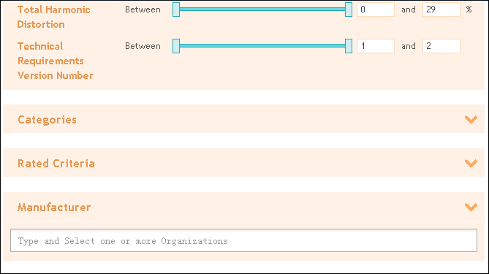
列名查询

Slide 39
DLC Logo
Designlights@neep.org
Program Logo
DLC QPL Logo
Notes:
早几年DLC并不重视LOGO 的使用审核，因为一方面，那时DLC还没有像现在这样广为接收，另一个方面，他们觉得这类商用产品主要针对大宗采购和订单采购，很少涉及裸灯市场。
左边计划LOGO适用于DLC成员及可以向制造商提供测试服务的测试实验室。
右侧产品LOGO适用于制造商分销商，声明产品已经被DLC列名。使用左侧LOGO的产品，应该在2014年1月1日前过渡完
DLC声称，违规使用该LOGO是违法的，在审核时也会对制造商规格书中的描述进行审核，在获得列名前一般不能在资料中声称获得列名

Slide 40
我们可以向您提供优质认证服务：
BACL拥有NVLAP授权，可以出具LM-79报告并提供IES文件。
BACL 可以进行ISTMT和LM-80测试并拥有授权，并根据丰富的经验协助您评估LM-80测试报告。
对于最为关注的LED灯管产品，BACL特从美国引进原装DLC指定型号的支架，用于DLC测试，帮助您顺利获得认证。
我们协助认证DOE lightingfacts Label，免去您的认证困扰。

Slide 41
Thank You

